Slide 1
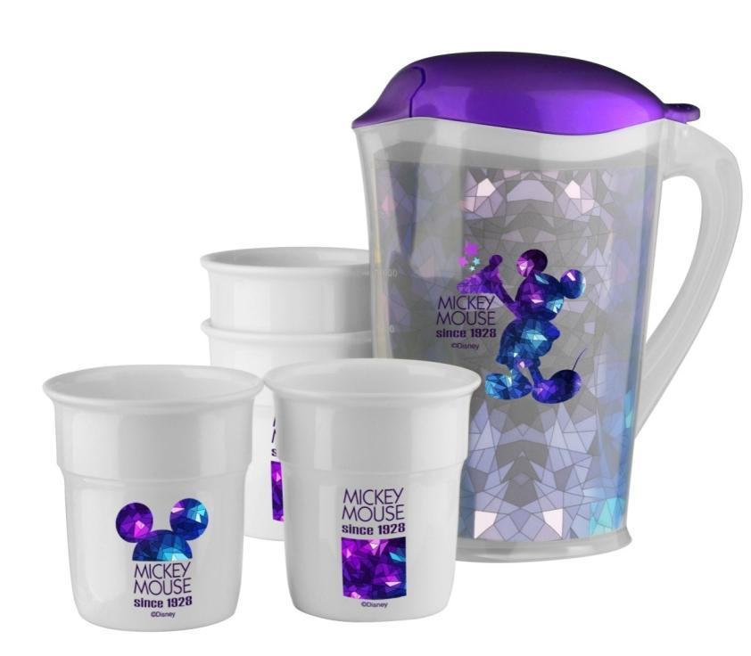

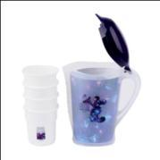
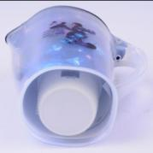
米奇璀璨一壶四杯组
市场参考价：78.00
批发价： 17.00
型号：DSM-5367
规格：19.5×11×21.5cm 1.5L
材质：PP
装箱明细：20pcs/箱
食品级PP材质制成，安全环保，品质保证。

